Slide 1
Standar Nasional Pendidikan Tinggi (SN Dikti)

Slide 2
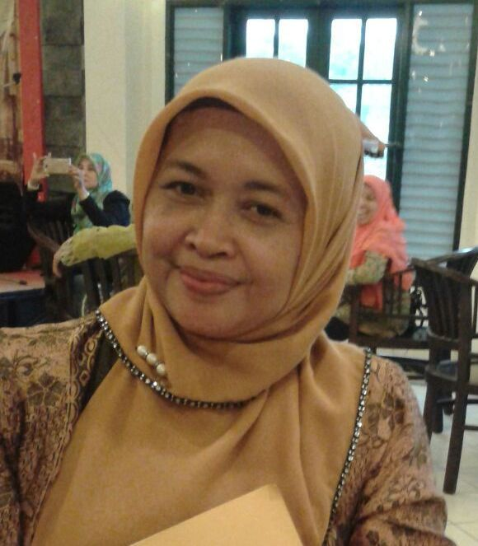
Assalamualaikum
Dr. Ir. Anik Herminingsih, M.Si
Dosen Prodi Manajemen S1
Fakultas Ekonomi dan Bisnis

Slide 3
Standar Nasional Pendidikan Tinggi (SN Dikti)
Berdasarkan Permenristekdikti RI Nomor44 tahun2015
Permenristek Dikti Nomor 50 tahun 2018

Slide 4
UU Nomor12 tahun2012 DiktiPasal52 ayat(3);
Menteri menetapkan sistem penjaminan mutu Pendidikan Tinggi dan Standar Nasional PendidikanTinggi.

Slide 5
UU Nomor 12 tahun 2012 Dikti Pasal 54
Standar Pendidikan Tinggi terdiri atas:
Standar Nasional Pendidikan Tinggi yang ditetapkan oleh Menteri atas usul suatu badan yang bertugas menyusun dan mengembangkan Standar Nasional Pendidikan Tinggi; dan
Standar Pendidikan Tinggi yang ditetapkan oleh setiap Perguruan Tinggi dengan mengacu pada Standar Nasional PendidikanTinggi.
Standar Nasional PendidikanTinggi merupakan satuan standar yang meliputi standar nasional pendidikan, ditambah dengan standar penelitian, dan standar pengabdian kepada masyarakat.

Slide 6
Struktur Permenristekdikti Nomor 44 Tahun 2015
Bab I KetentuanUmum
Bab II StandarNasional Pendidikan
RuangLingkupStandarNasional Pendidikan
Standar KompetensiLulusan
Standar Isi Pembelajaran
Standar Proses Pembelajaran
Standar Penilaian Pembelajaran
Standar Dosen dan Tenaga Kependidikan
Standar Sarana dan Prasarana Pembelajaran
Standar Pengelolaan Pembelajaran
Standar Pembiayaan Pembelajaran

Slide 7
Struktur Permenristekdikti 44 2015
Bab III StandarNasional Penelitian
Ruang Lingkup Standar Nasional Penelitian
Standar Hasil Penelitian
Standar Isi Penelitian
Standar Proses Penelitian
Standar Penilaian Penelitian
Standar Peneliti
Standar Sarana dan Prasarana Penelitian
Standar Pengelolaan Penelitian
Standar Pendanaan dan Pembiayaan Penelitian

Slide 8
Struktur Permenristekdikti 44 2015
Bab IV StandarNasional PengabdiankepadaMasyarakat
Ruang Lingkup Standar Nasional Pengabdian kepada Masyarakat
Standar Hasil Pengabdian kepada Masyarakat
Standar Isi Pengabdian kepada Masyarakat
Standar Proses Pengabdian kepada Masyarakat
Standar Penilaian Pengabdian kepada Masyarakat
Standar Pelaksana Pengabdian kepada Masyarakat
Standar Sarana dan Prasarana Pengabdian kepada Masyarakat
Standar Pengelolaan Pengabdian kepada Masyarakat
Standar Pendanaan dan Pembiayaan Pengabdian kepada Masyarakat
Bab V KetentuanLain
Bab VI KetentuanPeralihan
Bab VII KetentuanPenutup

Slide 9
Struktur Permenristekdikti 44 2015
Lampiran
Rumusan Sikap
Rumusan Ketrampilan Umum
Diploma 1, 2, 3
Diploma 4/SarjanaTerapan, Sarjana
Magister, Magister Terapan
Doktor, DoktorTerapan
Profesi, Spesialis, Subspesialis

Slide 10
KetentuanUmum

Slide 11
Standar Nasional Pendidikan Tinggi, (SN Dikti) adalah satuan standar yang meliputi Standar Nasional Pendidikan, ditambah dengan Standar Nasional Penelitian, dan Standar Nasional Pengabdian kepada Masyarakat.
Standar Nasional Pendidikan, (SNP) adalah kriteria minimal tentang pembelajaran pada jenjang pendidikan tinggi di perguruan tinggi di seluruh wilayah hukum Negara Kesatuan Republik Indonesia.
Standar Nasional Penelitian adalah kriteria minimal tentang sistem penelitian pada perguruan tinggi yang berlaku di seluruh wilayah hukum Negara Kesatuan Republik Indonesia.
Standar Nasional Pengabdian kepada Masyarakat adalah kriteria minimal tentang sistem pengabdian kepada masyarakat pada perguruan tinggi yang berlaku di seluruh wilayah hukum Negara Kesatuan Republik Indonesia.

Slide 12
SN Diktiterdiri atas:
Standar Nasional Pendidikan
Standar Nasional Penelitian
Standar Nasional Pengabdian kepada Masyarakat

Slide 13
Permenristekdikti44 2015 tentangSN DiktiPasal4, 43, 54
Standar Nasional Pendidikan
a. Tandar kompetensi lulusan;
b. Standar isi pembelajaran;
c. Standar proses pembelajaran;
d. Standar penilaian pembelajaran;
e. Standar dosen dan tenaga kependidikan;
f. Standar sarana dan prasarana pembelajaran;
g. Standar pengelolaan pembelajaran; dan
h. Standar pembiayaan pembelajaran.
Standar Nasional Penelitian
a. Standar hasil penelitian;
b. Standar isi penelitian;
c. Standar proses penelitian;
d. Standar penilaian penelitian;
e. Standar peneliti;
f. Standar sarana dan prasarana penelitian;
g. Standar pengelolaan penelitian; dan
h. Standar pendanaan dan pembiayaan penelitian.
Standar Nasional Pengabdian kepada Masyarakat
a. Standar hasi lpkm;
b. Standar isi pkm
c. Standar proses pkm
d. Standar penilaian pkm
e. Standar pelaksana pkm
f. Standar sarana dan prasarana pkm;
g. Standar pengelolaan pkm; dan
h. Standar pendanaan dan pembiayaan pkm

Slide 14
StandarNasionalPendidikanTinggibertujuanuntuk
Menjamin tercapainya tujuan pendidikan tinggi yang berperan strategis dalam mencerdaskan kehidupan bangsa, memajukani lmu pengetahuan dan teknologi dengan menerapkan nilai humaniora serta pembudayaan dan pemberdayaan bangsa Indonesia yang berkelanjutan;
Menjamin agar pembelajaran pada program studi, penelitian, dan pengabdian kepada masyarakat yang diselenggarakan oleh perguruan tinggi di seluruh wilayah hukum Negara Kesatuan Republik Indonesia mencapai mutu sesuai dengan kriteria yang ditetapkan dalam Standar Nasional PendidikanTinggi; dan
Mendorong agar perguruan tinggi di seluruh wilayah hukum Negara Kesatuan RepublikI ndonesia mencapai mutu pembelajaran, penelitian, dan pengabdian kepada masyarakat melampaui kriteria yang ditetapkan dalam Standar Nasional PendidikanTinggi secara berkelanjutan.

Slide 15
StandarNasionalPendidikanTinggiwajib
Dipenuhi oleh setiap perguruan tinggi untuk mewujudkan tujuan pendidikan nasional;
Dijadikan dasar untuk pemberian izin pendirian perguruan tinggi dan izin pembukaan program studi;
Dijadikan dasar penyelenggaraan pembelajaran berdasarkan kurikulum pada program studi;
Dijadikan dasar penyelenggaraan penelitian dan pengabdian kepada masyarakat;
Dijadikan dasar pengembangan dan penyelenggaraan sistem penjaminan mutu internal;
Dijadikan dasar penetapan kriteria sistem penjaminan mutu eksternal melalui akreditasi

Slide 16
Standar Nasional Pendidikan

Slide 17
1. Standar Kompetensi Lulusan
Standar kompetensi lulusan merupakan kriteria minimal tentang kualifikasi kemampuan lulusan yang mencakup sikap, pengetahuan, dan keterampilan yang dinyatakan dalam rumusan capaian pembelajaran(CP) lulusan.
Rumusancapaianpembelajaranlulusanwajib:

Slide 19
2. Standar Isi Pembelajaran
Standar isi pembelajaran merupakan kriteria minimal tingkat kedalaman dan keluasan materi pembelajaran.
Kedalaman dan keluasan materi pembelajaran mengacu pada capaian pembelajaran lulusan.
Kedalaman dan keluasan materi pembelajaran pada program profesi, spesialis, magister, magister terapan, doktor, dan doktorterapan, wajib memanfaatkan hasil penelitian dan hasil pengabdian kepada masyarakat.

Slide 20
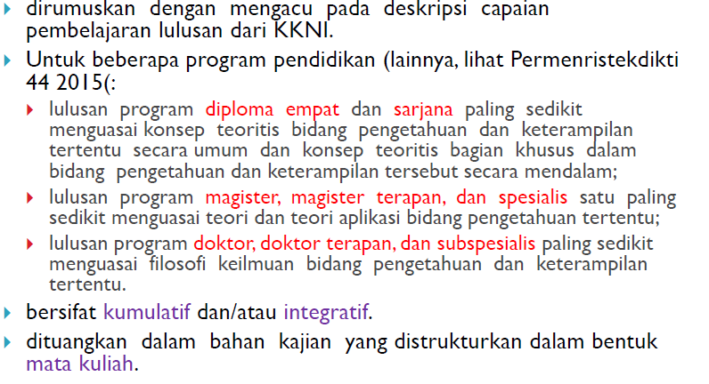
Tingkat Kedalaman dan Keluasan Materi Pembelajaran

Slide 21
3. StandarProses Pembelajaran
Merupakan kriteria minimal tentang pelaksanaan pembelajaran pada program studi untuk memperoleh capaian pembelajaran lulusan.
Mencakup :
Karakteristik proses pembelajaran;
Perencanaan proses pembelajaran;
Pelaksanaan proses pembelajaran; dan
Beban belajar mahasiswa.

Slide 22
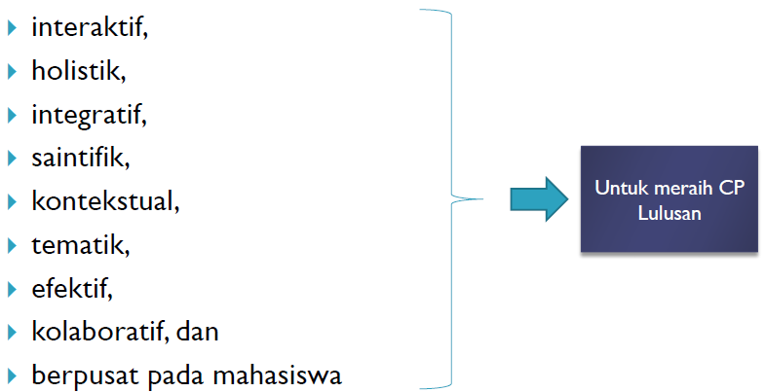
Karakteristik Proses Pembelajaran

Slide 23
Perencanaan Proses Pembelajaran
Disusun untuk setiap mata kuliah dan
Disajikan dalam rencana pembelajaran semester(RPS) atau istilah lain yang ditetapkan dan dikembangkan oleh dosen secara mandiri atau bersama dalam kelompok keahlian suatu bidang ilmu pengetahuan dan/atau teknologi dalam program studi.

Slide 24
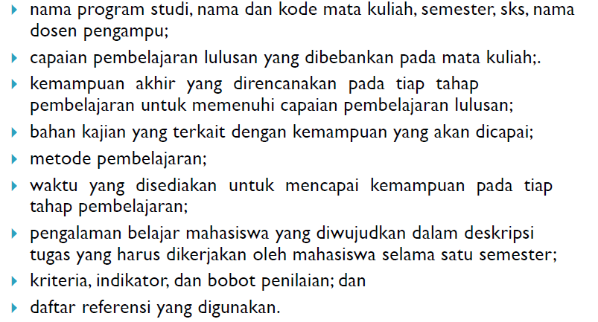
RPS atau istilah lain paling sedikit memuat:

Slide 25
Wajib ditinjau dan disesuaikan secara berkala dengan perkembangan ilmu pengetahuan danteknologi.

Slide 26
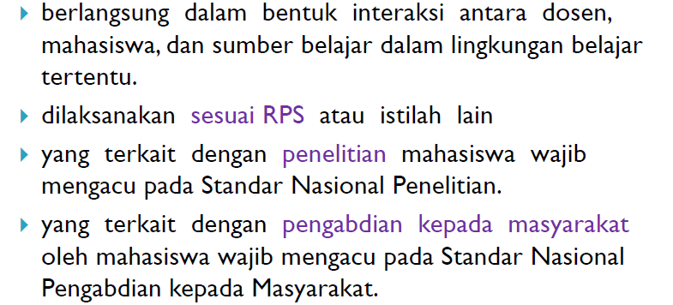
Pelaksanaan Proses Pembelajaran

Slide 27
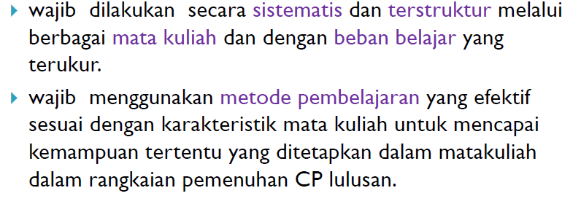
Proses Pembelajaran Melalui Kegiatan Kurikuler

Slide 28
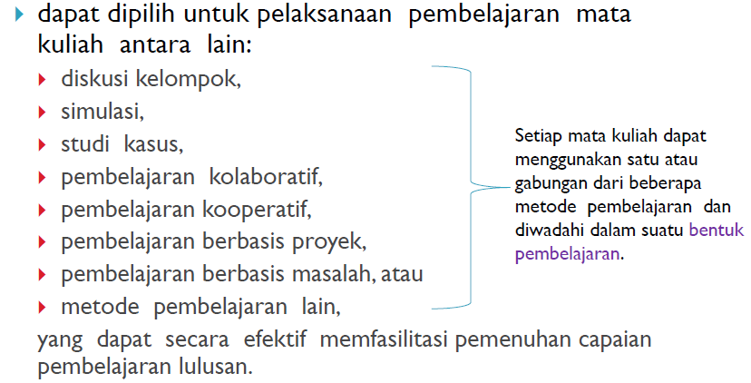
Metode Pembelajaran

Slide 29
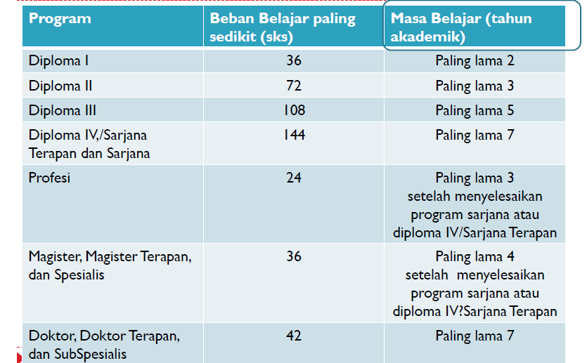
Beban Belajar dan Masa Belajar

Slide 30
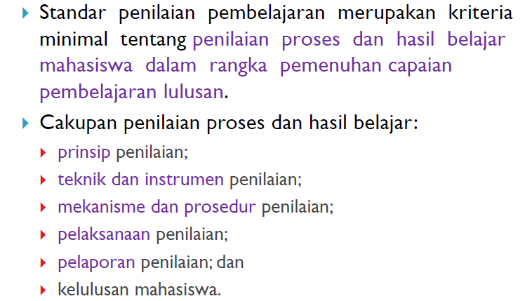
4. Standar Penilaian Pembelajaran

Slide 31
Prinsip Penilaian
Mencakup prinsip
edukatif,
otentik,
objektif,
akuntabel, dan
transparan
yang dilakukan secara terintegrasi

Slide 32
Teknik dan Instrumen Penilaian

Slide 33
5. Standar Dosen danTenaga Kependidikan
Standar dosen dan tenaga kependidikan merupakan kriteria minimal tentang kualifikasi dan kompetensi dosen dan tenaga kependidikan untuk menyelenggarakan pendidikan dalam rangka pemenuhanCP lulusan.
Lihat Permenristekdikti No.50 tahun 2018.

Slide 34
6. Standar Sarana dan Prasarana Pembelajaran
Standar sarana dan prasarana pembelajaran merupakan kriteria minimal tentang sarana dan prasarana sesuai dengan kebutuhan isi dan proses pembelajaran dalam rangka pemenuhan CP lulusan.

Slide 35
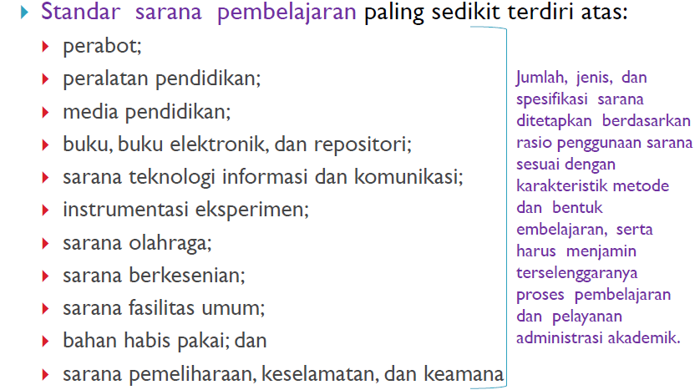
Standar Sarana Pembelajaran

Slide 36
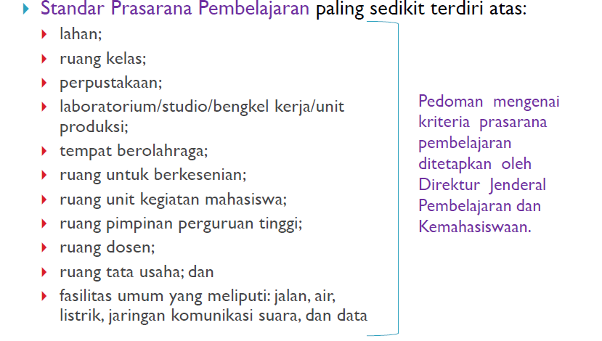
Standar Prasarana Pembelajaran

Slide 37
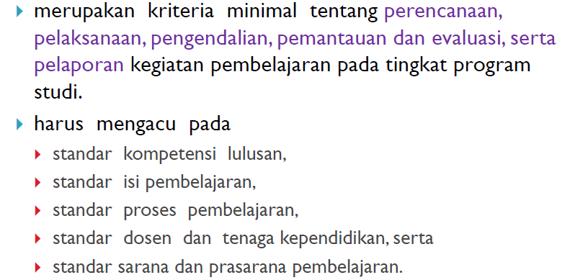
7. Standar Pengelolaan Pembelajaran

Slide 38
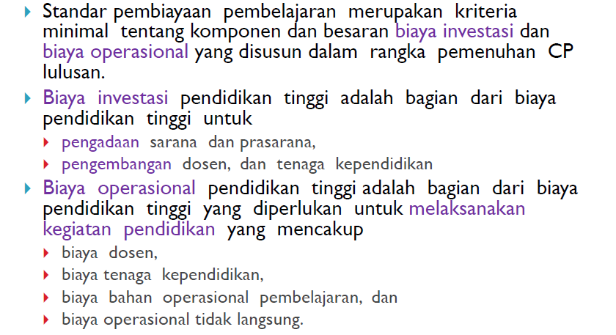
8. Standar Pembiayaan Pembelajaran

Slide 39
StandarNasionalPenelitian

Slide 40
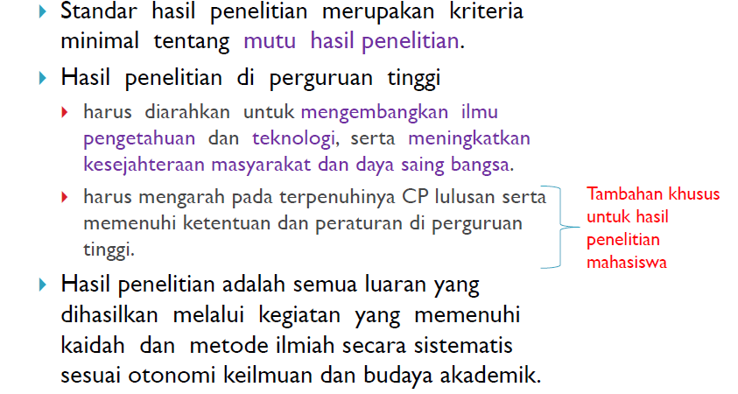
1. Standar Hasil Penelitian

Slide 41
Hasil Penelitian

Slide 42
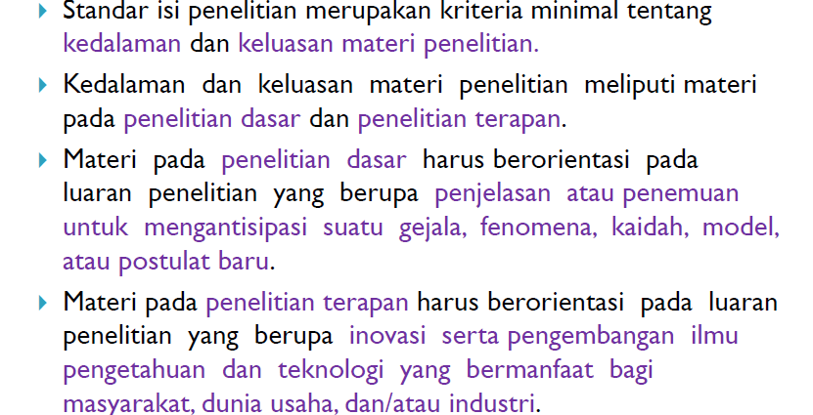
2. Standar Isi Penelitian

Slide 43
Standar Isi Penelitian

Slide 44
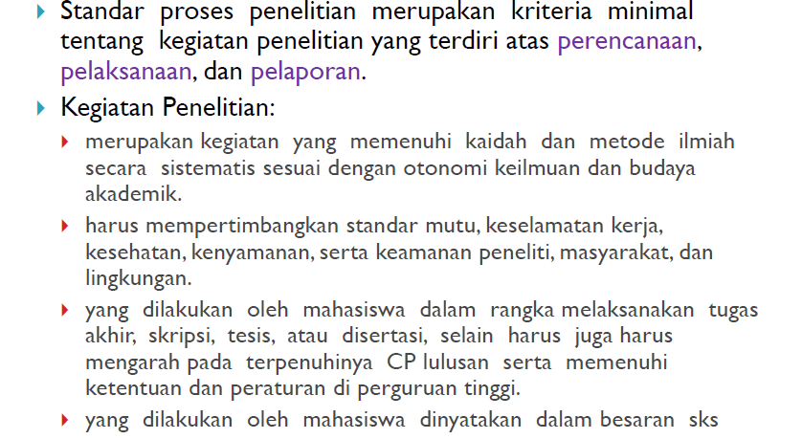
3. Standar Proses Penelitian

Slide 45
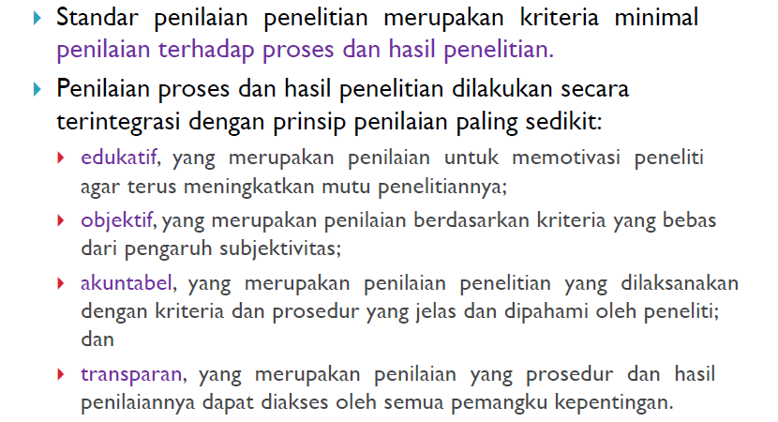
4. Standar Penilaian Penelitian

Slide 46
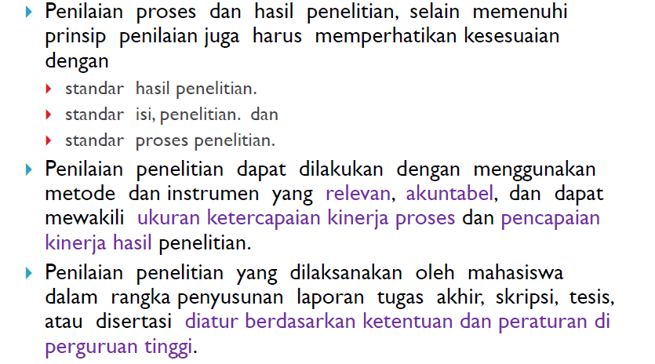
4. Standar Penilaian Penelitian

Slide 47
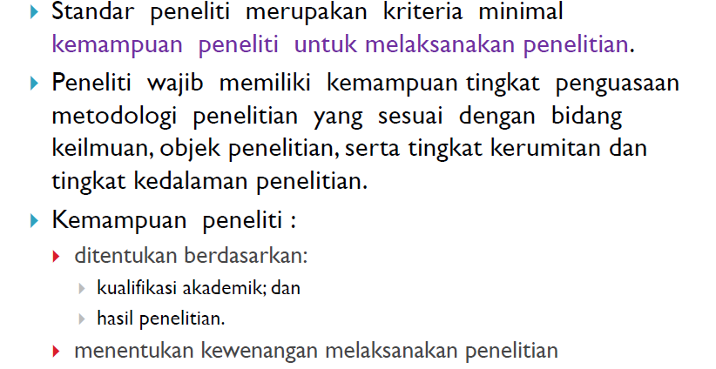
5. Standar Peneliti

Slide 48
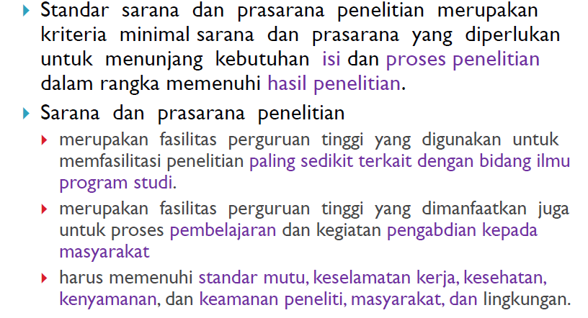
6. Standar Sarana dan Prasarana Penelitian

Slide 49
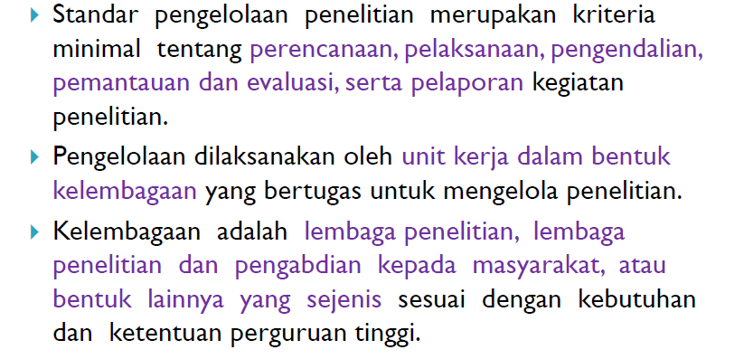
7. Standar Pengelolaan Penelitian

Slide 51
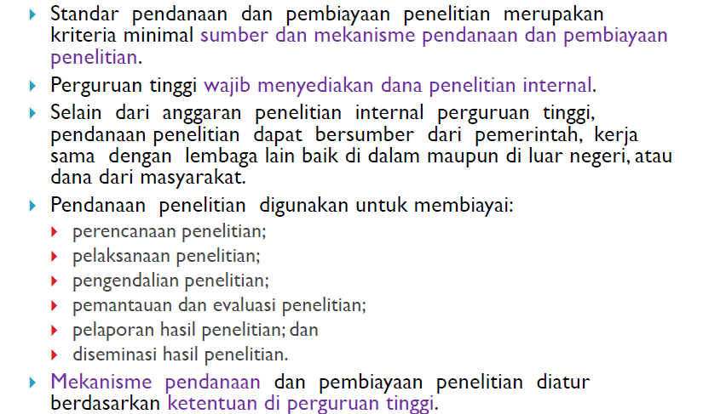
8. Standar Pendanaan dan Pembiayaan Penelitian

Slide 52
Standar Nasional Pengabdian kepada Masyarakat

Slide 53
Standar Hasil Pengabdian kepada Masyarakat
Standar hasil pengabdian kepada masyarakat merupakan kriteria minimal hasil pengabdian kepada masyarakat dalam menerapkan, mengamalkan, dan membudayakan ilmu pengetahuan dan teknologi guna memajukan kesejahteraan umum dan mencerdaskan kehidupan bangsa.
Hasil pengabdian kepada masyarakat adalah:
Penyelesaian masalah yang dihadapi masyarakat dengan memanfaatkan keahlian sivitas akademik yang relevan;
Pemanfaatan teknologi tepat guna;
Bahan pengembangan ilmu pengetahuan dan teknologi; atau
Bahan ajar atau modul pelatihan untuk pengayaan sumber belajar.

Slide 54
Standar Isi Pengabdian Kepada Masyarakat
Standar isi pengabdian kepada masyarakat merupakan kriteria minimal tentang kedalaman dan keluasan materi pengabdian kepada masyarakat.
Kedalaman dan keluasan materi pengabdian kepada masyarakat ;
Mengacu pada standar hasil pengabdian kepada masyarakat.
Bersumber dari hasil penelitian atau pengembangan ilmu pengetahuan dan teknologi yang sesuai dengan kebutuhan masyarakat.

Slide 55
Hasil Penelitian atau Pengembangan Ilmu Pengetahuan dan Teknologi
Hasil penelitian yang dapat diterapkan langsung dan dibutuhkan oleh masyarakat pengguna;
Pengembangan ilmu pengetahuan dan teknologi dalam rangka memberdayakan masyarakat;
Teknologi tepat guna yang dapat dimanfaatkan dalam rangka meningkatkan taraf hidup dan kesejahteraan masyarakat;
Model pemecahan masalah, rekayasa sosial, dan/atau rekomedasi kebijakan yang dapat diterapkan langsung olehmasyarakat, dunia usaha, industri, dan/atau Pemerintah; atau
Kekayaan intelektual (KI) yang dapat diterapkan langsung oleh masyarakat, duniausaha, dan/atau industri.

Slide 56
StandarProses PengabdiankepadaMasyarakat
Standar proses pengabdian kepada masyarakat merupakan kriteria minimal tentang kegiatan pengabdian kepada masyarakat, yang terdiri atas perencanaan, pelaksanaan, dan pelaporan kegiatan.
Bentuk kegiatan pkm:
Pelayanan kepada masyarakat;
Penerapan ilmu pengetahuan dan teknologi sesuai dengan bidang keahliannya;
Peningkatan kapasitas masyarakat; atau
Pemberdayaan masyarakat.

Slide 57
Kegiatan Pengabdiankepada Masyarakat
Wajib mempertimbangkan standar mutu, menjamin keselamatan kerja, kesehatan, kenyamanan, serta keamanan pelaksana, masyarakat, dan lingkungan.
yang dilakukan oleh mahasiswa sebagai salah satu dari bentuk pembelajaran harus mengarah pada terpenuhinya CP lulusan serta memenuhi ketentuan dan peraturan di perguruan tinggi.
Yang dilakukan oleh mahasiswa dinyatakan dalam besaran sks
Harus diselenggarakan secara terarah, terukur, dan terprogram.

Slide 58
Standar Penilaian Pengabdian kepada Masyarakat
Standar penilaian pengabdian kepada masyarakat merupakan kriteria /minimal tentang penilaian terhadap proses dan hasil pengabdian kepada masyarakat.

Slide 59
Prinsip Penilaian Proses dan Hasil Pengabdian kepada Masyarakat
Edukatif , yang merupakan penilaian untuk memotivasi pelaksana agar terus meningkatkan mutu pengabdian kepada masyarakat;
Objektif , yang merupakan penilaian berdasarkan kriteria penilaian dan bebas dari pengaruh subjektivitas;
Akuntabel , yang merupakan penilaian yang dilaksanakan dengan kriteria dan prosedur yang jelas dan dipahami oleh pelaksana pengabdian kepada masyarakat; dan
Transparan, yang merupakan penilaian yang prosedur dan hasil penilaiannya dapat diakses oleh semua pemangku kepentingan.

Slide 60
Penilaian Proses dan Hasil Pengabdian kepada Masyarakat
Penilaian proses dan hasil pengabdian kepada masyarakat selain memenuhi prinsip penilaian, harus memperhatikan kesesuaian dengan
standarhasilpengabdiankepadamasyarakat,
standarisipengabdiankepadamasyarakat, dan
standarproses pengabdiankepadamasyarakat.
Penilaian pengabdian kepada masyarakat dapat dilakukan dengan menggunakan metode dan instrumen yang relevan, akuntabel, dan dapat mewakili ukuran ketercapaian kinerja proses dan pencapaian kinerja hasil pengabdian kepada masyarakat.

Slide 61
Kriteria Minimal Penilaian Hasil Pengabdian kepada Masyarakat
Tingkat kepuasan masyarakat;
Terjadinya perubahan sikap, pengetahuan, dan keterampilan pada masyarakat sesuai dengan sasaranprogram;
Dapat dimanfaatkannya ilmu pengetahuan dan teknologi di masyarakat secara berkelanjutan;
Terciptanya pengayaan sumber belajardan/atau pembelajaran serta pematangan sivitas akademika sebagai hasil pengembangan ilmu pengetahuan dan teknologi; atau
Teratasinya masalah sosial dan rekomendasi kebijakan yang dapat dimanfaatkan oleh pemangku kepentingan.

Slide 62
Standar Pelaksana Pengabdian kepada Masyarakat
Standar pelaksana pkm merupakan kriteria minimal kemampuan pelaksana untuk melaksanakan pengabdian kepada masyarakat.
Pelaksana pkm wajib memiliki penguasaan metodologi penerapan keilmuan yang sesuai dengan
Bidang keahlian,
Jenis kegiatan, serta
Tingkat kerumitan dan kedalaman sasaran kegiatan.
Kemampuan pelaksana pkm ditentukan berdasarkan:
Kualifikasi akademik;
Hasil pengabdian kepada masyarakat.
Pedoman mengenai kewenangan melaksanakan pengabdian kepada masyarakat ditetapkan oleh DirekturJenderal Penguatan Riset dan Pengembangan.

Slide 63
Standar Sarana dan Prasarana Pengabdian kepada Masyarakat
Standarsaranadanprasaranapengabdiankepadamasyarakatmerupakankriteriaminimal tentangsaranadanprasaranayang diperlukanuntukmenunjangproses pengabdiankepadamasyarakatdalamrangkamemenuhihasilpengabdiankepadamasyarakat
Sarana dan prasarana pengabdian kepada masyarakat
Merupakan fasilitas PT yang digunakan untuk
Memfasilitasi pengabdian kepada masyarakat paling sedikit yang terkait dengan penerapan bidang ilmu dari program studi yang dikelola perguruan tinggi dan area sasaran kegiatan.
Proses pembelajaran dan
Kegiatan penelitian.
Harus memenuhi standar mutu, keselamatankerja, kesehatan, kenyamanan, dan keamanan.

Slide 64
Standar Pengelolaan Pengabdian kepada Masyarakat
Standar pengelolaan pengabdian kepada masyarakat merupakan kriteria minimal tentang perencanaan, pelaksanaan, pengendalian, pemantauan dan evaluasi, serta pelaporan kegiatan pengabdian kepada masyarakat.
Pengelolaan pengabdian kepada masyarkat dilaksanakan oleh unit kerja dalam bentuk kelembagaan yang bertugas untuk mengelola pengabdian kepada masyarakat.
Kelembagaan pengelola pkm adalah
Lembaga pengabdian kepada masyarakat,
Lembaga penelitian dan pengabdian kepada masyarakat, atau
Bentuk lainnya yang sejenis sesuai dengan kebutuhan dan ketentuan perguruan tinggi.

Slide 65
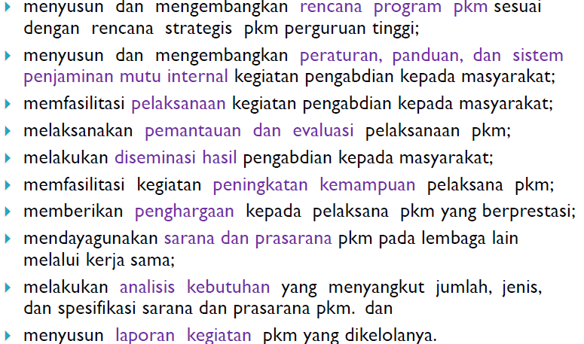
Kewajiban Kelembagaan Pengelola PkM

Slide 66
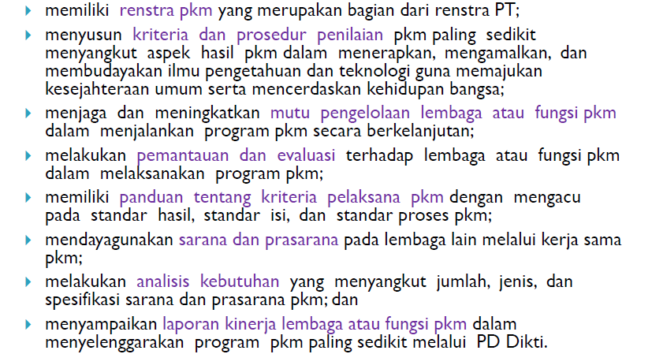
KewajibanPT dalamPengelolaanPkM

Slide 67
Standar Pendanaan dan Pembiayaan Pengabdian kepada Masyarakat
Standar pendanaan dan pembiayaan pengabdian kepada masyarakat merupakan kriteria minimal sumber dan mekanisme pendanaan dan pembiayaan pengabdian kepada masyarakat.
PT wajib menyediakan dana internal untuk pkm.
Selain dari dana internal PT, pendanaan pkm dapat bersumber dari pemerintah, kerja sama dengan lembaga lain, baik di dalam maupun di luar negeri, atau dana dari masyarakat.
Pendanaan pkm bagi dosen atau instruktur digunakan untuk membiayai:
perencanaanpengabdiankepadamasyarakat;
pelaksanaanpengabdiankepadamasyarakat;
pengendalianpengabdiankepadamasyarakat;
pemantauandanevaluasipengabdiankepadamasyarakat;
pelaporanpengabdiankepadamasyarakat; dan
diseminasihasilpengabdiankepadamasyarakat.
Mekanisme pendanaan dan pembiayaan pkm diatur berdasarkan ketentuan di PT.

Slide 69
BIG CONCEPT
Bring the attention of your audience over a key concept using icons or illustrations

Slide 70
You can also split your content
White
Is the color of milk and fresh snow, the color produced by the combination of all the colors of the visible spectrum.
Black
Is the color of coal, ebony, and of outer space. It is the darkest color, the result of the absence of or complete absorption of light.

Slide 71
A picture is worth a thousand words
A complex idea can be conveyed with just a single still image, namely making it possible to absorb large amounts of data quickly.

Slide 72
Want big impact? USE BIG IMAGE

Slide 73
And tables to compare data
 | A | B | C
Yellow | 10 | 20 | 7
Blue | 30 | 15 | 10
Orange | 5 | 24 | 16

Slide 74
Maps
our office

Slide 75
89,526,124
Whoa! That’s a big number, aren’t you proud?

Slide 76
89,526,124$
185,244 users
100%
That’s a lot of money
And a lot of users
Total success!

Slide 77
Our process is easy
first
second
last

Slide 78
Let’s review some concepts
Yellow
Is the color of gold, butter and ripe lemons. In the spectrum of visible light, yellow is found between green and orange.
Blue
Is the colour of the clear sky and the deep sea. It is located between violet and green on the optical spectrum.
Red
Is the color of blood, and because of this it has historically been associated with sacrifice, danger and courage.
Yellow
Is the color of gold, butter and ripe lemons. In the spectrum of visible light, yellow is found between green and orange.
Blue
Is the colour of the clear sky and the deep sea. It is located between violet and green on the optical spectrum.
Red
Is the color of blood, and because of this it has historically been associated with sacrifice, danger and courage.

Slide 79
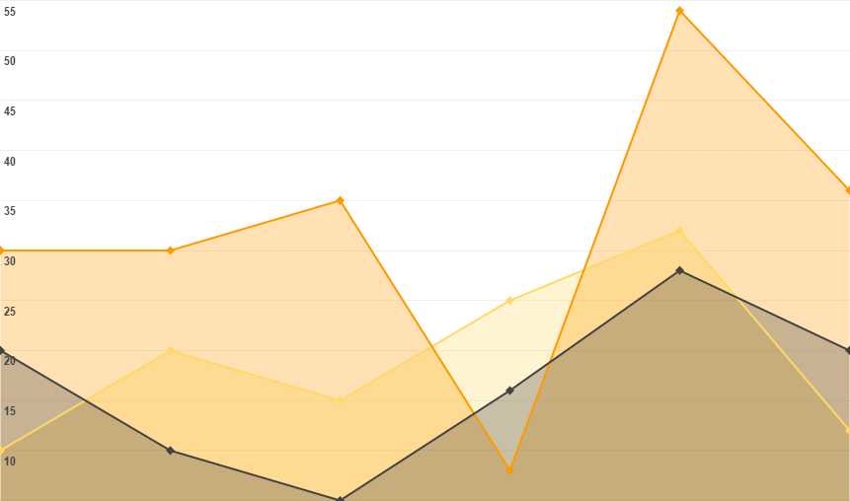
You can insert graphs from Google Sheets

Slide 80
ANDROID PROJECT
Show and explain your web, app or software projects using these gadget templates.
Place your screenshot here

Slide 81
iPHONE
PROJECT
Show and explain your web, app or software projects using these gadget templates.
Place your screenshot here

Slide 82
TABLET
PROJECT
Show and explain your web, app or software projects using these gadget templates.
Place your screenshot here

Slide 83
DESKTOP PROJECT
Show and explain your web, app or software projects using these gadget templates.
Place your screenshot here

Slide 84
THANKS!
Any questions?
You can find me at @username & user@mail.me

Slide 85
Credits
Special thanks to all the people who made and released these awesome resources for free:
Presentation template by SlidesCarnival
Photographs by Startupstockphotos

Slide 86
Presentation design
This presentation uses the following typographies and colors:
Titles: Dosis
Body copy: Roboto
You can download the fonts on these pages:
https://www.fontsquirrel.com/fonts/dosis
https://material.google.com/resources/roboto-noto-fonts.html
Orange #ff8700
You don’t need to keep this slide in your presentation. It’s only here to serve you as a design guide if you need to create new slides or download the fonts to edit the presentation in PowerPoint®

Slide 87
SlidesCarnival icons are editable shapes.
This means that you can:
Resize them without losing quality.
Change line color, width and style.
Isn’t that nice? :)
Examples:

Slide 88
😉
Now you can use any emoji as an icon!
And of course it resizes without losing quality and you can change the color.
How? Follow Google instructions https://twitter.com/googledocs/status/730087240156643328
✋👆👉👍👤👦👧👨👩👪💃🏃💑❤😂😉😋😒😭👶😸🐟🍒🍔💣📌📖🔨🎃🎈🎨🏈🏰🌏🔌🔑 and many more...

